Slide 1
Трекер настроения
Edu Net
Приложение, которое поможет отследить свое психоэмоциональное состояние и настроение. Также приложение будет включать в себя различные полезные материалы, возможность получения консультации и помощи специалистов.
Нано-, био-, информационные, когнетивные техгологии

Slide 2
Проблема влияния психо-эмоционального состояния (тревоги, гнева, одиночества) на принятие решений и на результаты деятельности у молодых людей в возрасте от 14 до 23 лет. Исследователи оценили уровень тревожности и депрессии у взрослых с апреля 2020 года по август 2022 и обнаружили, что вероятность постановки таких диагнозов выросла почти в четыре раза в сравнении с 2019 годом.
Исследования показывают, что уровень тревожности, депрессии и аддикций рос и в годы, предшествовавшие пандемии. Этому много причин: постоянно ускоряющийся ритм жизни, переход к цифровым взаимодействиям, изменение питания, недостаток подвижности.
Мы предлагаем не просто приложение по отслеживанию настроения и эмоционального состояния, но и сервис по информационному сопровождению и просвещению ментального здоровья и эмоционального благополучия.
Приложение поможет пользователям визуально оценивать свое состояние, даст понять, если что-то не так, а приложение уже на основании специальных алгоритмов, которые проанализируют внесенную информацию пользователем, выдаст рекомендации по улучшению ухудшающегося эмоционального состояния. Оно обеспечит им первоначальную помощь, и в случае чего, предложит профессиональную, в ключе ссылок на квалифицированные платформы или специалистов, которые могут оказать основательную помощь.

Slide 3
Целевая аудитория | Ценностное предложение
Люди от 16 лет и более, которые преимущественно обучаются в университете и, в некоторых случаях, совмещают с работой.
Мы предлагаем не просто приложение по отслеживанию настроения и эмоционального состояния, но и сервис по информационному сопровождению и просвещению ментального здоровья и эмоционального благополучия.

Slide 4
Ключевые конкуренты
(количество строк может меняться, но оптимально оставить трех конкурентов)
КОНКУРЕНТ | ПРОДУКТ | ХАРАКТЕРИСТИКИ ПРОДУКТА | НАШИ КОНКУРЕТНЫЕ ПРЕИМУЩЕСТВА
- Apple Health - Daylio, - Moodfit, - Mind Tracker | Трекер настроения | - Ограниченный выбор эмоций - Отсутствие разъяснений для чего нужно приложение и что оно делает - Интерфейс, который интуитивно непонятен. - Сильно ограниченный пробный период | - Предусматривается сотрудничество с различными сервисами онлайн-психологического консультирования, где приложение выступает первым лендингом для клиентов. - Наличие дополнительной информации в виде статей, касаемо ментального и психо-эмоционального состояния. - После каждой отметки своего настроения приложение дает либо совет, либо полезный интересный факт. - Наличие расслабляющих мини-игр - Широкий выбор эмоций - Френдли интерфейс

Slide 5
Приложение (сервис по информационному сопровождению и просвещению ментального здоровья и эмоционального благополучия).
Приложение представляет инструмент для самоанализа и профилактики своего настроения.
Предусматривается сотрудничество с различными сервисами онлайн-психологического консультирования.
Люди от 16 лет и более
Проблема влияния психо-эмоционального состояния (тревоги, гнева, одиночества) на принятие решений и на результаты деятельности у молодых людей.
На первоначальном этапе предположительно будет штат психологов из 5-ти человек, которые будут давать по 8 консультаций в день, суммарно 40 за день, в неделю 200 консультаций, за месяц 800, за год 9600 сеансов.
Приложение на основании специальных алгоритмов, которые проанализируют внесенную информацию пользователем, выдаст рекомендации по улучшению ухудшающегося эмоционального состояния.
Привлечение специалистов (графический дизайнер, психолог, айтишник, и тд.), а также разработка приложения ~ 2 млн. руб.
1) Подписка ~ 899 руб. год (75 руб. в месяц)/199 руб. в месяц.
2) Предусматривается сотрудничество с различными сервисами онлайн-психологического консультирования. ~ 2500 руб. за один часовой сеанс.

Slide 6
План реализации проекта
Разработка идеи, выбор концепции, анализ рынка.
Разработка приложения, выбор дизайна, привлечение специалистов (графический дизайнер, психолог, айтишник, и тд.).
Тестирование приложения и его доработка, исправление возможных ошибок.
Релиз приложения на платформы Play Market, App Store. А также его продвижения. Реклама на различных сервисах, реклама у инфлюенсеров.

Slide 7
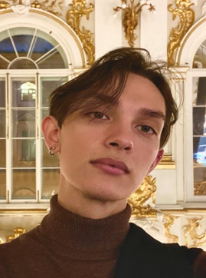
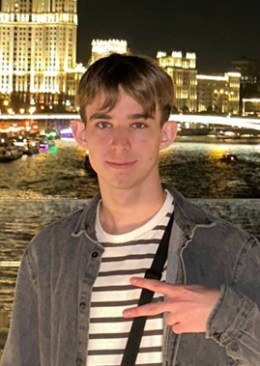
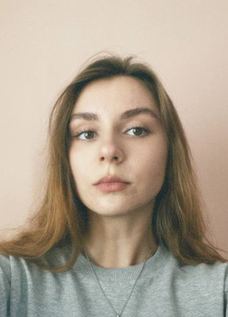
Команда проекта
Абдреев Динар Рустамович
Лидер
1387678
Офицеров Владимир Алексеевич
Участник
1386843
Борисова Ангелина Алексеевна
Участник
1386806

Slide 8
89619482898
abdreevdinar1@icloud.com

Slide 9
ПРИЛОЖЕНИЯ

